Slide 1
OOM KILLER
OOM KILLER
OOM KILLER
CUANDO LINUX SE QUEDA SIN MEMORIA
Caso de estudio: arquitectura, heurística de decisión y comportamiento
del kernel ante el agotamiento de memoria
Estudiante: James Tack
Profesor: Isacio Tamayo
Grupo: 1IL143
Universidad Tecnológica de Panamá
Facultad de Ingeniería de Sistemas Computacionales
Departamento de Computación y Simulación de Sistemas
Notes:
Buenos dias/tardes. Mi presentacion desarrolla el caso de estudio del OOM Killer: el mecanismo que usa Linux cuando el sistema literalmente se queda sin memoria. Voy a seguir la guia de preguntas del profesor, y voy a cerrar con la pregunta de discusion.

Slide 2
AGENDA
2 / 17
QUÉ VAMOS A VER
QUÉ VAMOS A VER
QUÉ VAMOS A VER
Estructurado sobre la guía de preguntas del caso de estudio
P1
¿Qué significa que un proceso use memoria?
P2
¿Qué ocurre cuando varios procesos piden más memoria?
P3
¿Cómo sabe el kernel cuánta memoria hay disponible?
P4
¿Qué es el OOM Killer?
P5
¿Por qué el kernel decide terminar un proceso?
P6
¿Qué consecuencias tiene terminar ese proceso?
★
Discusión: si fueran el kernel, ¿a quién matarían?
OOM KILLER · UTP – FISC · 1IL143
Notes:
La presentacion sigue la guia de preguntas del caso de estudio entregada por el profesor: que significa usar memoria, que pasa cuando varios procesos compiten, como el kernel mide la memoria disponible, que es el OOM Killer, por que decide terminar un proceso, y que consecuencias tiene. Cerramos con la pregunta de discusion.

Slide 3
CASO DE ESTUDIO
3 / 17
LA SITUACIÓN
LA SITUACIÓN
LA SITUACIÓN
Un sistema Linux tiene muy poca memoria disponible. Varios procesos continúan solicitando memoria hasta que el sistema alcanza una situación crítica y el kernel debe tomar una decisión para recuperar memoria.
Este es el escenario exacto que vamos a diseccionar técnicamente, capa por capa.
No lo vamos a dejar como una "caja negra": vamos a ver qué hace el kernel en cada paso, con la documentación oficial como fuente.
La guía plantea 6 preguntas — las vamos a responder en orden, y cerramos con una discusión abierta.
OOM KILLER · UTP – FISC · 1IL143
Notes:
Este es el escenario que plantea la guia: un sistema Linux con muy poca memoria disponible, donde varios procesos siguen pidiendo memoria hasta que el sistema llega a un punto critico y el kernel tiene que decidir como recuperar memoria. Vamos a diseccionar exactamente esto, paso por paso, respondiendo las seis preguntas guia y cerrando con la discusion.

Slide 4
PREGUNTA 1
4 / 17
¿QUÉ SIGNIFICA QUE
UN PROCESO USE MEMORIA?
¿QUÉ SIGNIFICA QUE
UN PROCESO USE MEMORIA?
¿QUÉ SIGNIFICA QUE
UN PROCESO USE MEMORIA?
Memoria virtual: el espacio de direcciones que el proceso "ve" — no es RAM física todavía.
Memoria física (RSS): las páginas que realmente están cargadas en RAM en este momento.
Un proceso usa memoria en varias formas: heap (malloc/new), stack, código y bibliotecas mapeadas, y mmap.
Ninguna de esas páginas se vuelve física hasta el primer page fault — cuando el proceso realmente escribe o lee.
VIRTUAL ≠ FÍSICA
"Usar memoria" tiene dos capas: la promesa (espacio de direcciones) y el consumo real (páginas físicas residentes).
Se puede consultar en:
/proc/<pid>/status → VmSize (virtual) vs VmRSS (física)
OOM KILLER · UTP – FISC · 1IL143
Notes:
Cuando decimos que un proceso usa memoria, hay que distinguir dos capas. Primero, la memoria virtual: el espacio de direcciones que el proceso ve, reservado mediante malloc, el stack, el codigo y bibliotecas mapeadas, o mmap. Segundo, la memoria fisica real, o RSS: las paginas que de verdad estan cargadas en RAM. Un proceso puede reservar mucho espacio virtual sin que eso implique consumo fisico inmediato -- eso solo pasa en el primer page fault, cuando el proceso realmente escribe o lee esa pagina. Esto se puede ver en /proc/pid/status, comparando VmSize contra VmRSS.

Slide 5
PREGUNTA 2
5 / 17
LINUX TE MIENTE
SOBRE LA MEMORIA
LINUX TE MIENTE
SOBRE LA MEMORIA
LINUX TE MIENTE
SOBRE LA MEMORIA
Cuando varios procesos piden memoria a la vez, el kernel no reserva RAM física de inmediato para cada uno.
Las páginas físicas se asignan por demand paging — recén en el primer page fault de cada proceso.
Como muchos procesos nunca usan todo lo que reservaron, el kernel permite overcommit: prometer más memoria de la que existe físicamente.
Un sistema con 16GB RAM + 8GB swap puede tener 40GB comprometidos en el papel entre todos los procesos.
40GB
comprometidos entre todos los procesos, sobre solo 16GB de RAM física + 8GB de swap
/proc/meminfo → CommitLimit vs Committed_AS
OOM KILLER · UTP – FISC · 1IL143
Notes:
Cuando varios procesos piden memoria simultaneamente, el kernel no reserva RAM fisica de inmediato para cada uno. Usa demand paging: solo mapea espacio de direcciones virtuales, y la memoria fisica real no se asigna hasta el primer page fault. Como muchos procesos nunca usan todo lo que pidieron, el kernel permite overcommit: un sistema con 16GB de RAM y 8GB de swap puede tener 40GB comprometidos entre todos los procesos activos.

Slide 6
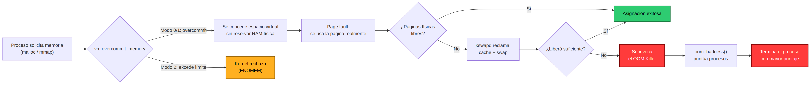
PREGUNTA 2
6 / 17
TRES POLÍTICAS, UN INTERRUPTOR
TRES POLÍTICAS, UN INTERRUPTOR
TRES POLÍTICAS, UN INTERRUPTOR
vm.overcommit_memory — decide cómo se resuelve la contención entre procesos
0
1
2
Heurístico (default)
Siempre overcommit
Sin overcommit
Rechaza asignaciones obviamente excesivas; permite el resto.
Nunca rechaza. Útil en apps científicas con arrays dispersos.
Límite estricto: swap + % configurable de RAM física.
Diagrama · Del overcommit al OOM Killer: qué pasa cuando la promesa de memoria se convierte en demanda real.
Notes:
El kernel controla la contencion entre procesos con vm.overcommit_memory, con tres modos. Modo 0, el default: heuristico, rechaza asignaciones absurdas pero permite el resto. Modo 1: siempre concede. Modo 2: modo estricto, nunca promete mas de swap mas un porcentaje de RAM fisica. En el diagrama vemos el flujo completo hasta la invocacion final del OOM Killer si todo lo demas falla.

Slide 7
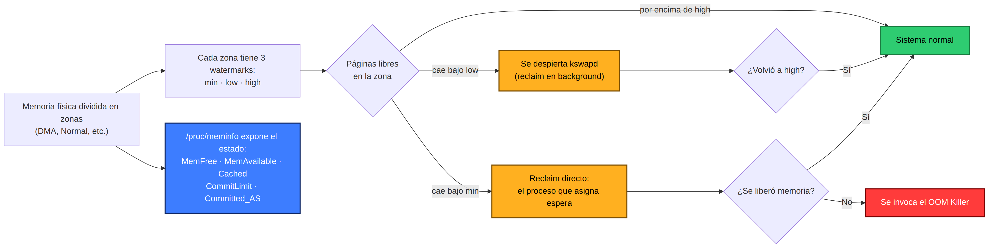
PREGUNTA 3
7 / 17
CÓMO MIDE EL KERNEL
LA MEMORIA DISPONIBLE
CÓMO MIDE EL KERNEL
LA MEMORIA DISPONIBLE
CÓMO MIDE EL KERNEL
LA MEMORIA DISPONIBLE
La RAM física se divide en zonas; cada zona mantiene 3 marcas de agua: min, low y high.
Bajo low, se despierta kswapd en background; bajo min, el proceso que asigna hace reclaim directo y espera.
Todo esto se resume para el usuario en /proc/meminfo (MemFree, MemAvailable, Cached, Committed_AS).
Notes:
El kernel no espera a quedarse literalmente en cero para actuar. La memoria fisica se organiza en zonas, y cada zona tiene tres marcas de agua: min, low y high. Cuando las paginas libres caen bajo low, se despierta kswapd para reclamar en background. Si caen bajo min, el propio proceso que esta asignando memoria hace reclaim directo -- tiene que esperar mientras el kernel libera paginas. Todo este estado se resume para el usuario en /proc/meminfo.

Slide 8
PREGUNTA 4
8 / 17
¿QUÉ ES EL
OOM KILLER?
¿QUÉ ES EL
OOM KILLER?
¿QUÉ ES EL
OOM KILLER?
Es un mecanismo del kernel de Linux (función oom_kill() en mm/oom_kill.c) que se activa cuando el sistema está críticamente bajo de memoria física y swap, y ya no queda nada más que reclamar. Su tarea: elegir un proceso y terminarlo para liberar memoria y mantener el sistema vivo.
No es un antivirus ni un proceso separado: es parte del subsistema de gestión de memoria del kernel.
No actúa por capricho — solo se invoca cuando kswapd y el reclaim directo ya fallaron.
Es la última línea de defensa del kernel contra un colapso total del sistema.
OOM KILLER · UTP – FISC · 1IL143
Notes:
El OOM Killer es un mecanismo del kernel de Linux -- la funcion oom_kill en mm/oom_kill.c -- que se activa cuando el sistema esta criticamente bajo de memoria fisica y de swap, y ya no queda nada mas que reclamar. Su unica tarea es elegir un proceso y terminarlo para liberar memoria y mantener el sistema vivo. No es un proceso aparte ni un antivirus: es parte del subsistema de gestion de memoria del kernel.

Slide 9
PREGUNTA 5
9 / 17
¿POR QUÉ MATAR
EN VEZ DE FALLAR?
¿POR QUÉ MATAR
EN VEZ DE FALLAR?
¿POR QUÉ MATAR
EN VEZ DE FALLAR?
Primero actúa kswapd: limpia page cache y escribe páginas anónimas sucias a swap.
Solo si eso no basta, se invoca el OOM Killer — es el último recurso del kernel.
Bajo overcommit, la memoria ya fue prometida a otro proceso distinto al que la necesita ahora.
Gran parte del software en C nunca comprueba si malloc() devolvió NULL.
Terminar un proceso específico es más seguro que arriesgar corrupción de datos en todo el sistema.
ÚLTIMO
RECURSO
El OOM Killer nunca es la primera respuesta del kernel — es la última, cuando ya no queda nada más que reclamar.
OOM KILLER · UTP – FISC · 1IL143
Notes:
Por que el kernel decide terminar un proceso en vez de simplemente fallar la asignacion? El problema es que, bajo overcommit, esa memoria ya fue prometida a otro proceso. Ademas, muchisimo software en C nunca comprueba si malloc devolvio NULL. Entonces el kernel decide: en vez de arriesgar corrupcion de datos en todo el sistema, termina un proceso especifico de forma controlada.

Slide 10
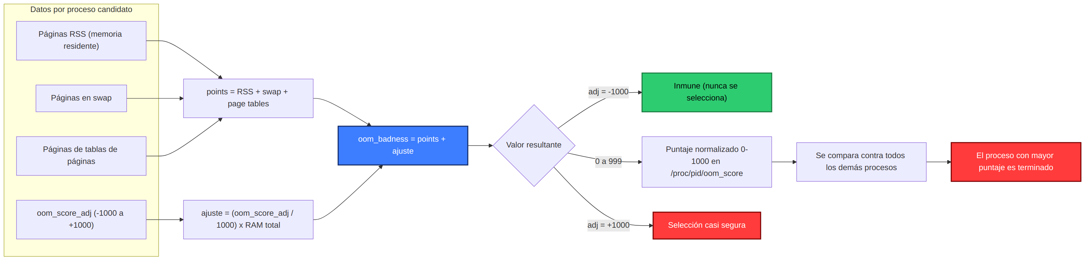
PREGUNTA 5
10 / 17
CÓMO ELIGE: oom_badness()
CÓMO ELIGE: oom_badness()
CÓMO ELIGE: oom_badness()
mm/oom_kill.c · kernel de Linux
Cada proceso candidato recibe un puntaje de 0 (nunca matar) a 1000 (candidato seguro).
points = páginas RSS + páginas en swap + páginas de tablas de páginas.
Se suma un ajuste basado en oom_score_adj × RAM total del sistema.
El resultado se consulta en vivo en /proc/<pid>/oom_score.
Notes:
Como decide exactamente cual proceso matar? Con oom_badness(), en mm/oom_kill.c. A cada proceso candidato se le asigna un puntaje de 0 a 1000. La formula: se suman las paginas RSS, las paginas en swap, y las paginas de tablas de paginas. A ese total se le suma un ajuste basado en oom_score_adj multiplicado por la RAM total del sistema. El resultado se consulta en /proc/pid/oom_score.

Slide 11
PREGUNTA 5
11 / 17
AJUSTANDO QUIÉN
SOBREVIVE
AJUSTANDO QUIÉN
SOBREVIVE
AJUSTANDO QUIÉN
SOBREVIVE
OOMScoreAdjust=-1000
-1000 · INMUNE
+1000 · PRIMER OBJETIVO
Ejemplo real: unidad systemd protegiendo un proceso crítico
/proc/<pid>/oom_score_adj acepta valores de -1000 a +1000.
systemd: OOMScoreAdjust=-1000 protege servicios críticos (ej. bases de datos).
Principio del "sacrificio del hijo": el kernel prefiere matar primero a los hijos con espacio de memoria separado.
[Service]
ExecStart=/usr/bin/postgres
OOMScoreAdjust=-1000
OOM KILLER · UTP – FISC · 1IL143
Notes:
Esto es configurable. oom_score_adj acepta valores de -1000 a +1000. En -1000, el proceso es inmune. En +1000, es casi seguro que sera la primera victima. En produccion, con systemd uno puede poner OOMScoreAdjust=-1000 en un servicio critico como una base de datos. Tambien existe el principio del sacrificio del hijo.

Slide 12
PREGUNTA 6
12 / 17
¿QUÉ CONSECUENCIAS
TIENE TERMINARLO?
¿QUÉ CONSECUENCIAS
TIENE TERMINARLO?
¿QUÉ CONSECUENCIAS
TIENE TERMINARLO?
SIGKILL inmediato
El proceso recibe la señal 9 — no puede capturarla, no hay limpieza ni cierre ordenado.
Pérdida de trabajo no guardado
Cualquier dato en memoria que no se había persistido a disco se pierde por completo.
Posible reinicio automático
systemd o Kubernetes pueden relanzar el servicio — pero hay downtime real mientras tanto.
Riesgo de elegir mal
Si el puntaje elige al proceso equivocado (ej. sshd), el diagnóstico se vuelve mucho más difícil.
Rastro en logs
Queda evidencia en dmesg/journalctl — clave para el post-mortem, pero no evita el impacto inicial.
OOM KILLER · UTP – FISC · 1IL143
Notes:
Terminar un proceso no es gratis. Primero, recibe SIGKILL de inmediato -- no puede capturar la senal ni cerrar limpiamente. Segundo, cualquier trabajo en memoria que no se habia guardado en disco se pierde. Tercero, aunque systemd o Kubernetes puedan reiniciar el servicio automaticamente, hay downtime real durante ese lapso. Cuarto, si el algoritmo elige mal -- por ejemplo, mata sshd en vez del proceso realmente responsable -- el diagnostico se complica muchisimo. Y aunque queda rastro en los logs, eso ayuda al post-mortem pero no evita el impacto inicial.

Slide 13
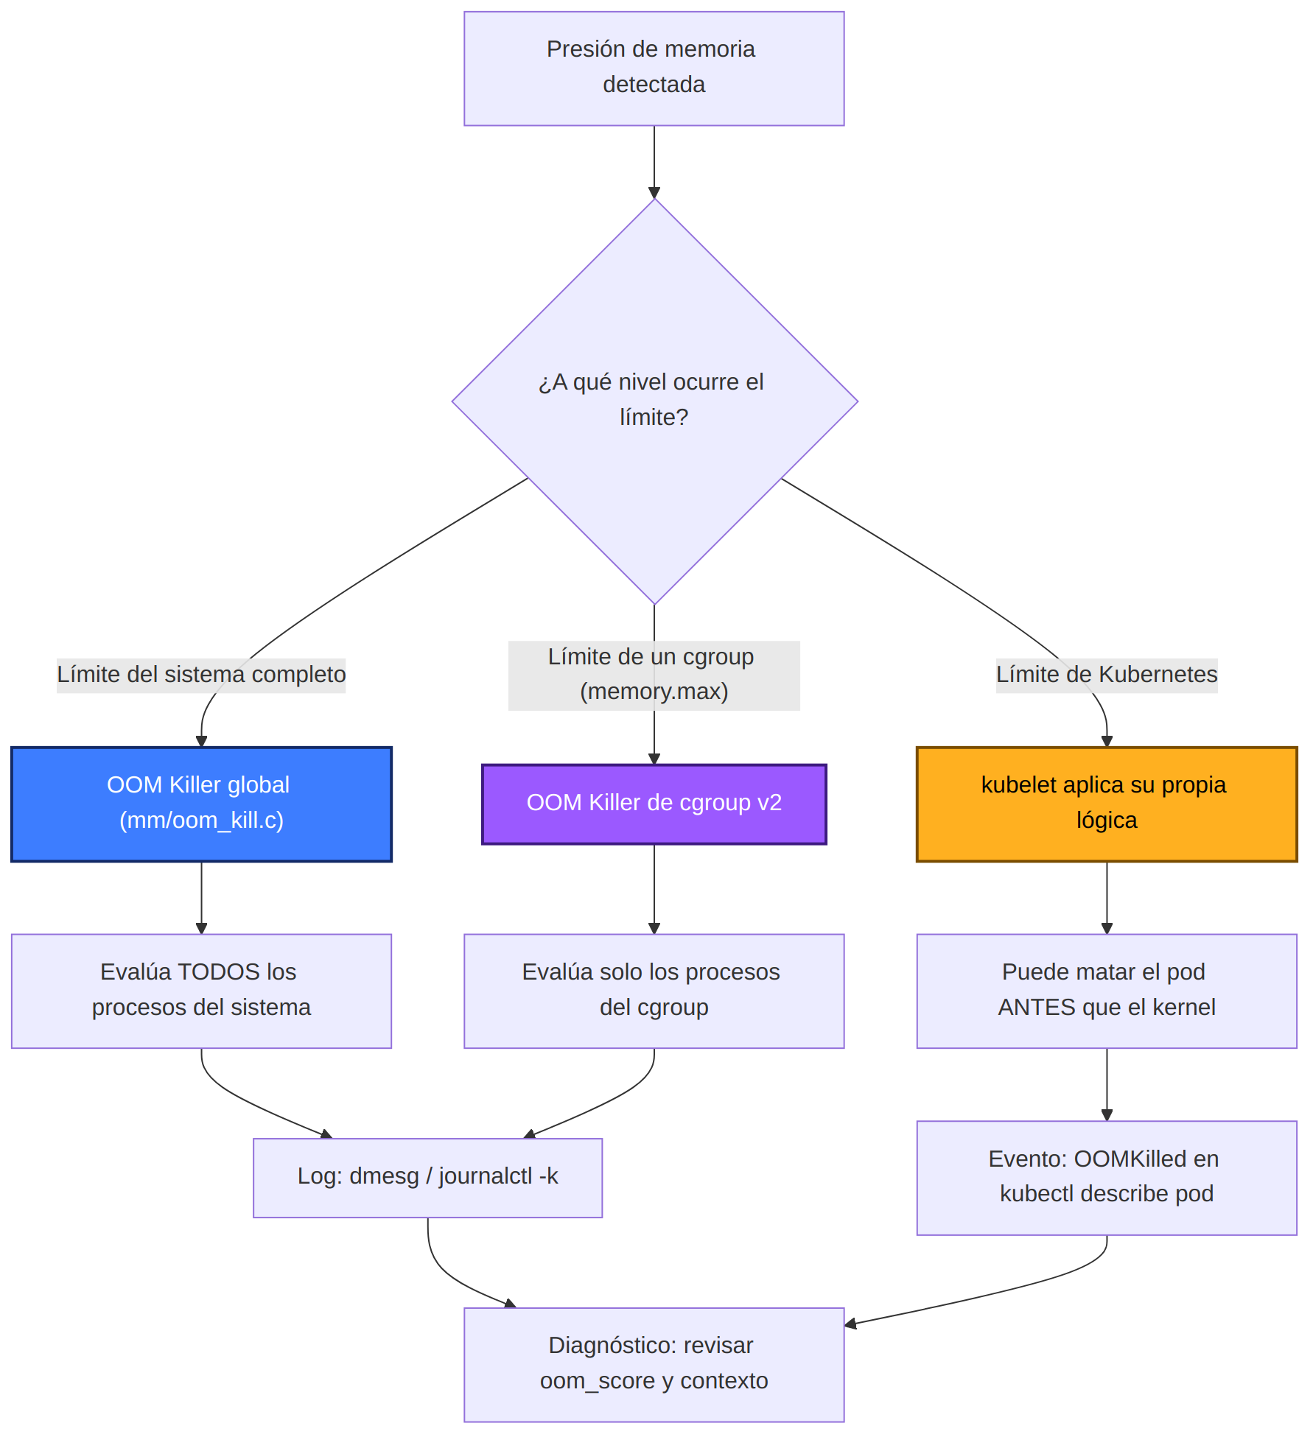
PROFUNDIZANDO
13 / 17
OOM EN CGROUPS Y KUBERNETES
OOM EN CGROUPS Y KUBERNETES
OOM EN CGROUPS Y KUBERNETES
cgroups v2: memory.max dispara un OOM local, limitado a los procesos de ese grupo.
Kubernetes: el kubelet monitorea container_memory_working_set_bytes.
El kubelet puede matar un pod ANTES de que el kernel active su propio OOM Killer.
Diagnóstico: un pod puede morir por decisión del kernel o del orquestador — son cosas distintas.
Evento visible: OOMKilled en kubectl describe pod.
OOM KILLER · UTP – FISC · 1IL143
Notes:
Como profundizacion: en cgroups v2, cada grupo puede tener su propio limite, memory.max. En Kubernetes, el kubelet monitorea container_memory_working_set_bytes y puede matar un pod con su propia logica, incluso antes de que el kernel active su OOM Killer.

Slide 14
PROFUNDIZANDO
14 / 17
EL KERNEL SIEMPRE
DEJA RASTRO
EL KERNEL SIEMPRE
DEJA RASTRO
EL KERNEL SIEMPRE
DEJA RASTRO
dmesg / journalctl -k → busca la línea "invoked oom-killer".
El log incluye el proceso elegido y su oom_score en el momento del evento.
Ranking en vivo: leer /proc/[pid]/oom_score de todos los procesos y ordenar de mayor a menor.
panic_on_oom: en vez de matar un proceso, hace panic del sistema completo — usado en clusters que prefieren reinicio limpio a estado corrupto.
$ dmesg | grep -i oom-killer
kernel: postgres invoked
oom-killer: gfp_mask=..
out_of_memory: Killed
process 4211 (postgres)
OOM KILLER · UTP – FISC · 1IL143
Notes:
El kernel siempre deja rastro. En dmesg o journalctl -k va a aparecer invoked oom-killer, junto con el proceso elegido y su puntaje. Tambien existe panic_on_oom, que en lugar de matar un proceso, hace un panic completo del sistema.

Slide 15
PREGUNTA PARA DISCUSIÓN
15 / 17
SI USTEDES FUERAN
EL KERNEL...
SI USTEDES FUERAN
EL KERNEL...
SI USTEDES FUERAN
EL KERNEL...
¿Qué proceso considerarían para terminar, y por qué? Miremos un sistema real bajo presión:
Proceso
RSS
Tiempo activo
oom_score_adj
Rol
sshd
8 MB
40 días
-1000
Acceso remoto al servidor
chrome (pestaña)
1.8 GB
6 min
0
Pestaña de usuario recién abierta
postgres
2.4 GB
40 días
0
Base de datos en producción
backup_script.sh
120 MB
2 min
+200
Job de respaldo nocturno
log_analyzer
3.1 GB
18 min
0
Proceso propio del estudiante, con fuga de memoria
Piensen en oom_badness(), en el impacto de cada consecuencia, y en qué haría un administrador antes de que el kernel tenga que decidir.
OOM KILLER · UTP – FISC · 1IL143
Notes:
Aqui abrimos la discusion. Tenemos cinco procesos candidatos en un sistema bajo presion de memoria: sshd, una pestana de Chrome, postgres, un script de respaldo, y un proceso propio del estudiante con una fuga de memoria. Con lo que vimos de oom_badness -- memoria usada, tiempo de vida, oom_score_adj -- y con las consecuencias de matar cada uno, a cual matarian y por que? Este es un buen punto para abrir el debate con la clase antes de pasar a las conclusiones.

Slide 16
CIERRE
16 / 17
CONCLUSIONES
CONCLUSIONES
CONCLUSIONES
No es un bug
Es la consecuencia lógica y necesaria de permitir overcommit de memoria.
Es predecible
Se puede controlar con oom_score_adj y los límites de cgroup.
Tiene un costo real
SIGKILL, pérdida de trabajo no guardado y downtime — nunca es gratis.
El origen importa
En contenedores, distinguir si mató el kernel o el orquestador es clave para el diagnóstico.
¿PREGUNTAS?
OOM KILLER · UTP – FISC · 1IL143
Notes:
Para cerrar: el OOM Killer no es un bug ni algo aleatorio. Es la consecuencia logica y necesaria de que Linux permita overcommit de memoria. Es predecible y configurable si uno entiende oom_score_adj y los limites de cgroup. Tiene un costo real: SIGKILL, perdida de trabajo no guardado y downtime. Con esto termino, hay preguntas?

Slide 17
GRACIAS
GRACIAS
GRACIAS
James Tack · Ingeniería en Sistemas y Computación · UTP
Notes:
Gracias por su atencion.

